Slide 1



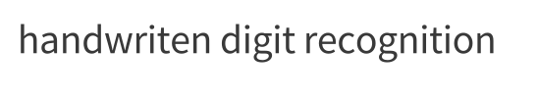


Slide 2



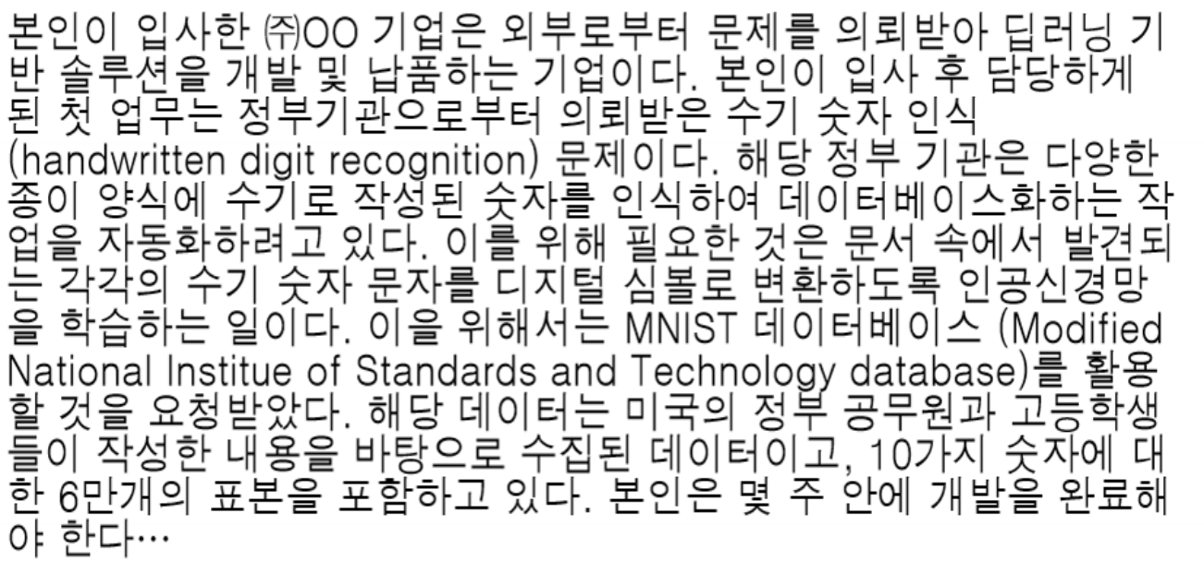

Slide 3






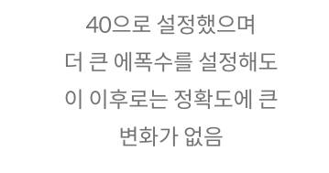
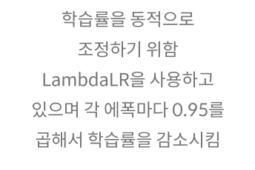
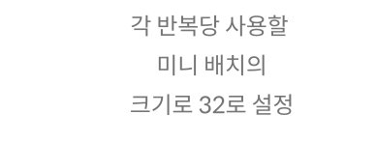
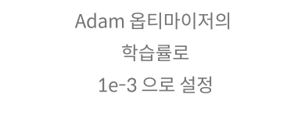

Slide 4


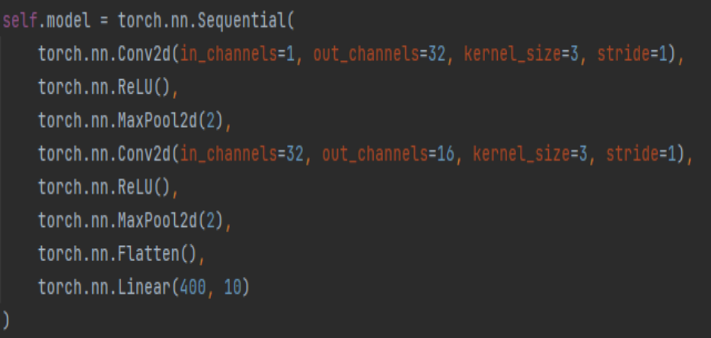
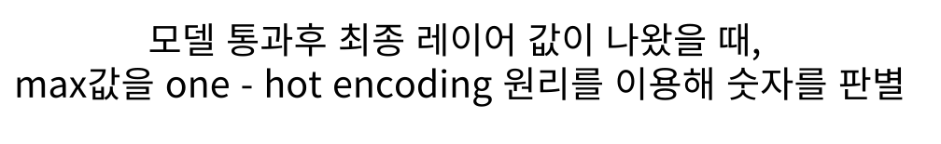

Slide 5


Slide 6

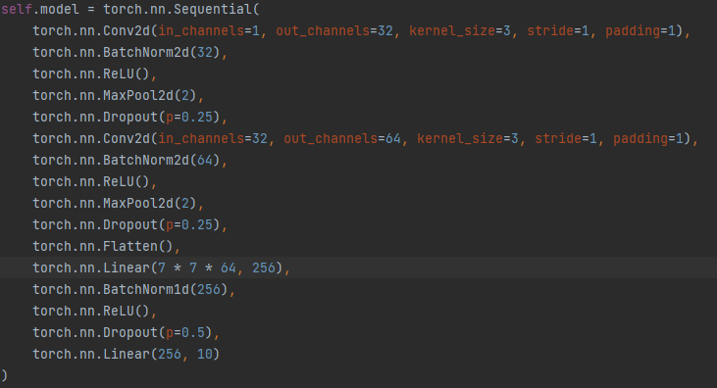
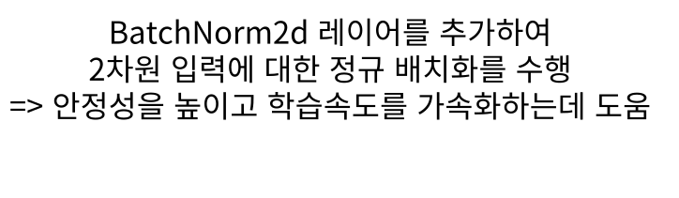
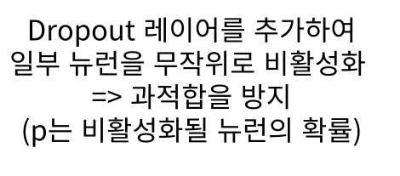
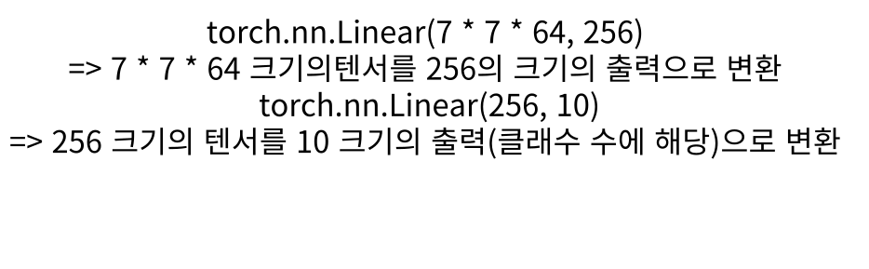

Slide 7

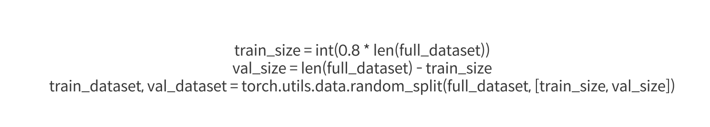




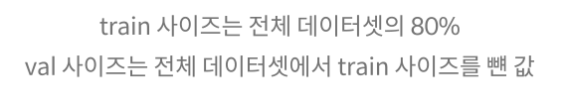


Slide 8



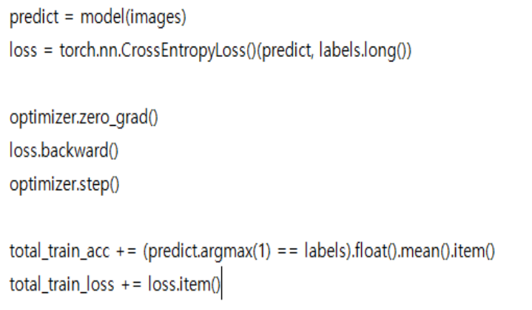

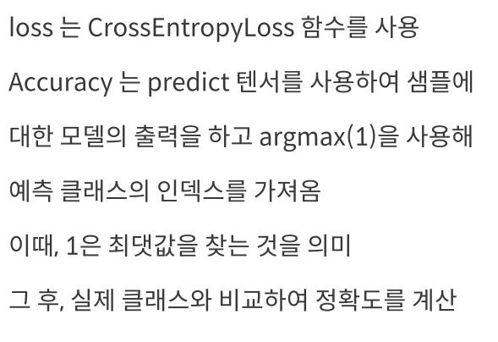

Slide 9


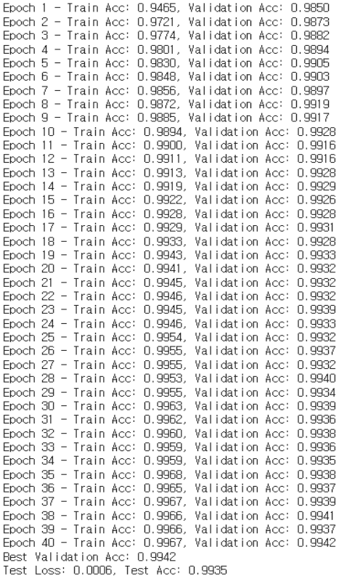

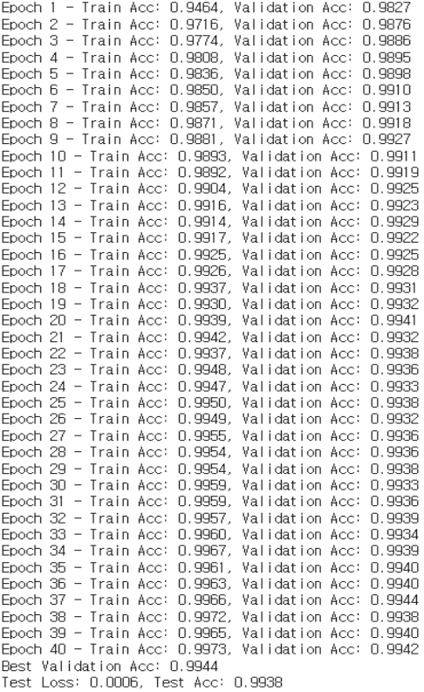

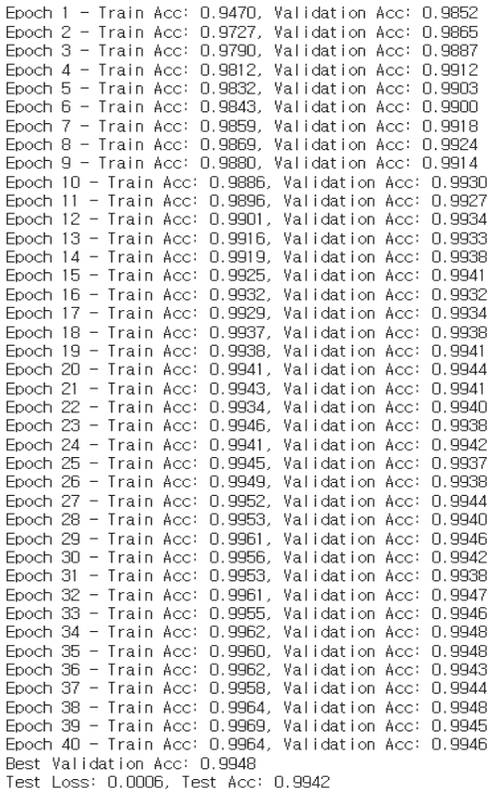

Slide 10

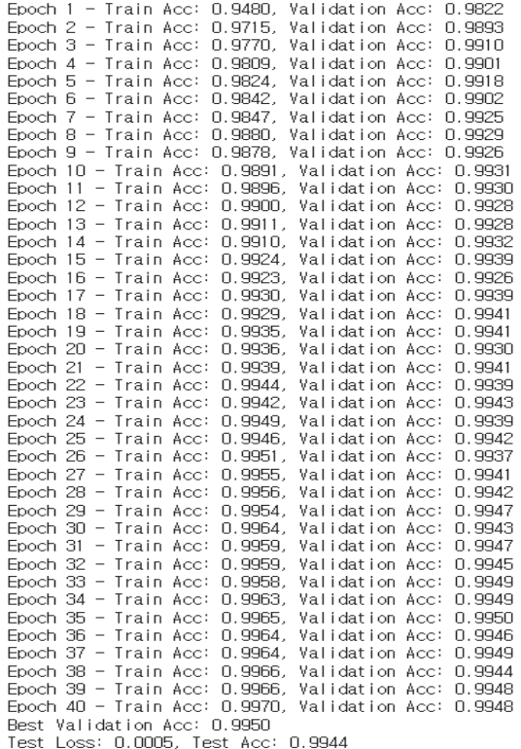

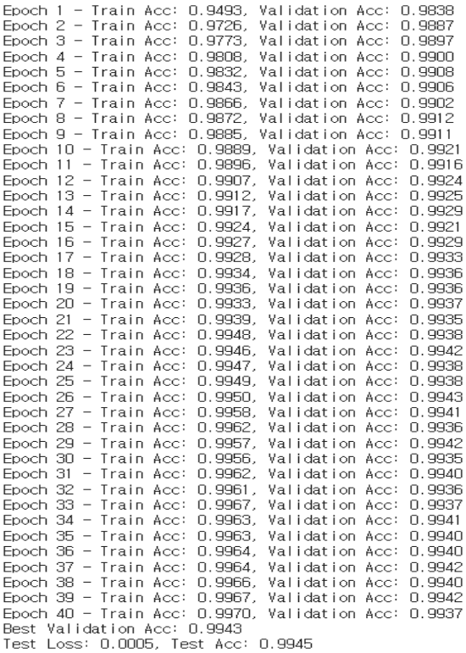

Slide 11


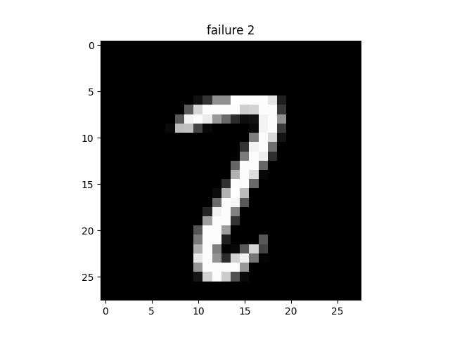
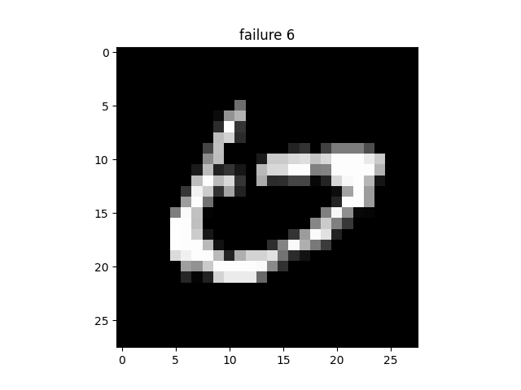
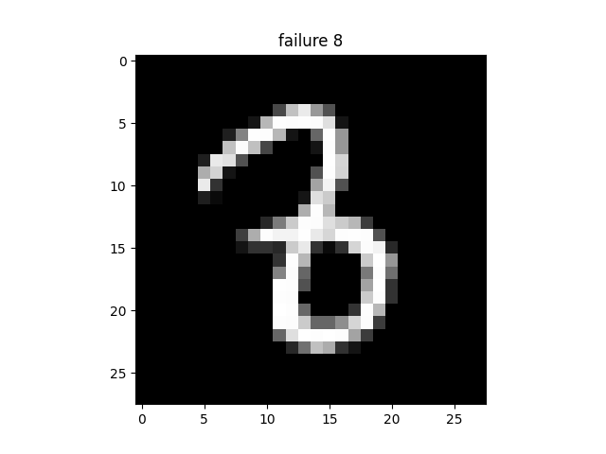
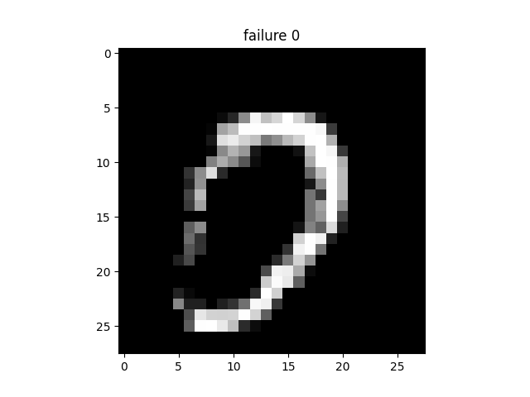
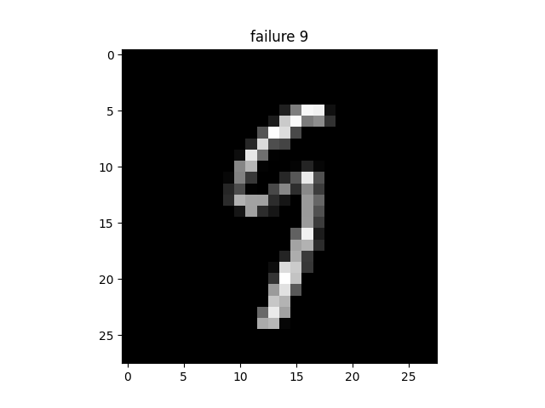
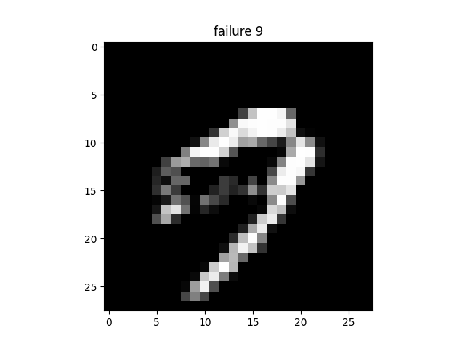
분류 실패 항목

Slide 12

정확도 향상 계획
#Argumentation
#모델 심층화
#Best model
#Epoch 수 증가
MNist에서 제공하는 argumentation과 직접 만든 argumentation을 적절히 적용하여 과적합 방지
argumentation을 통해 다양한 방향성을 지닌 dataset이 생겼으므로 모델을 더 두껍게 쌓음
각 epoch이 끝날때 마다 Loss가 가장 낮은 모델을 best model로 선정
데이터의 다양성은 증가하고 과적합은 줄임에 따라 최고 성능에 도달하기까지 더 걸릴 것을 감안

Slide 13
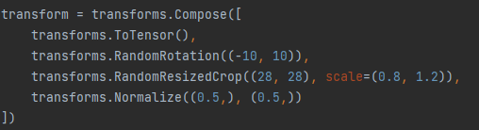
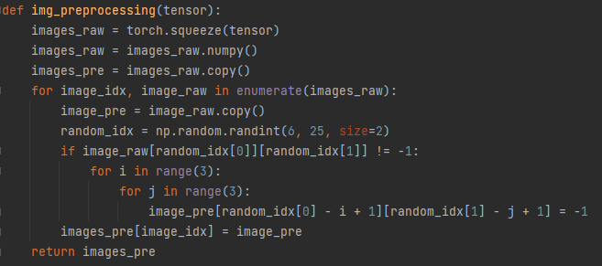
Argumentation
pytorch에서 기본으로 제공하는 transforms의 RandomRotation (각도 변화)
RandomResizedCrop(크기 변화) 를 이용하여 기본 데이터에 변화를 줌
분류 실패 항목에서 확인한 것처럼 끊어져있는 부분을
구현하기 위하여 랜덤한 부분 3*3을 지움
기존 데이터셋도 필요하기에 함수 호출부인 DataLoader 반복문에서 random을 이용하여
1/3 확률로만 erase 되도록 설정

Slide 14
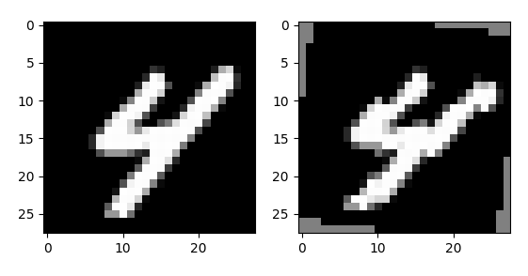
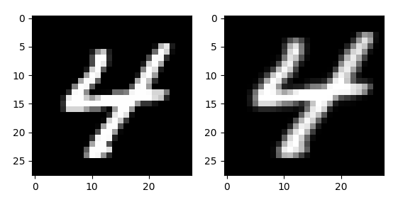
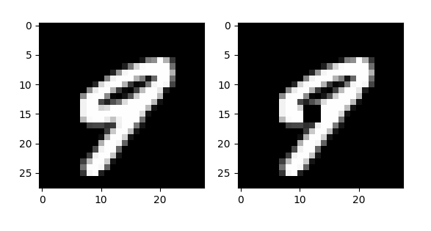
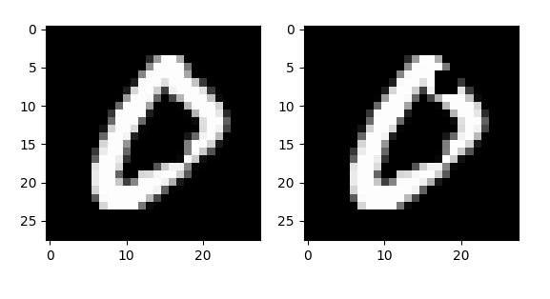
Argumentation
RandomRotation (-10~10 degree)
RandomResizedCrop (0.8~1.2 scale)
resize 기능은 사용 안함
Argumentation Customizing
3*3 random erase

Slide 15
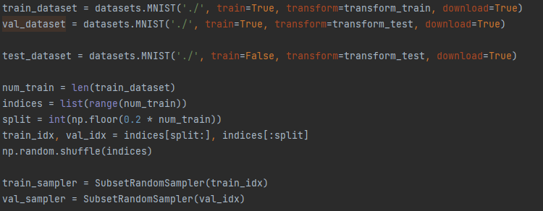
Dataset 구조 변경
argument 설정에 따라 transform을 test용과 train용으로 나눔
validation과 test는 transform_test || train은 transform_train
이 과정에서 validation와 train을 각각 full_dataset으로 받은뒤 sampler parameter를 사용해
20%, 80%로 나눔

Slide 16
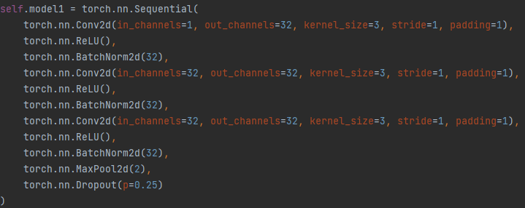
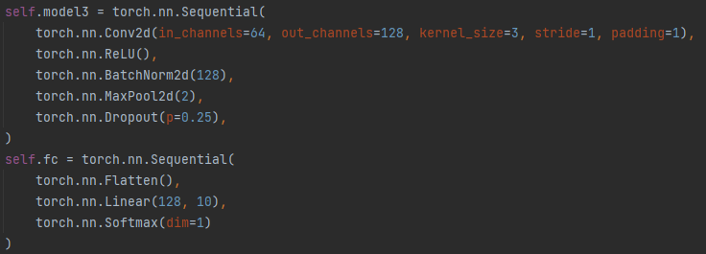
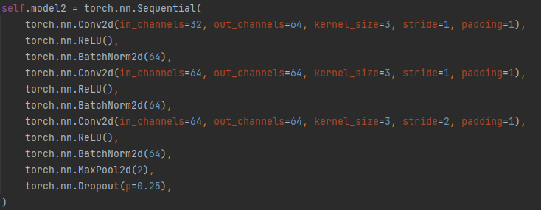

In-Depth Model
Convolution Layer 7개로 두껍지만
Dropout과 BatchNormalize로 과적합은 최대한 방지함
Maxpooling Layer와 Convolution Layer의 Stride 2로
network parameter 개수는 점차 줄임
loss가 가장 낮던 model을 저장하고
최종 test 단계에서 불러옴

Slide 17



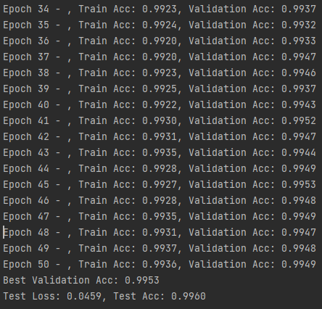
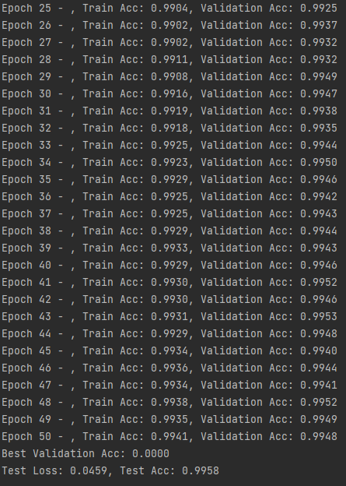
99.6%
99.58%

Slide 18

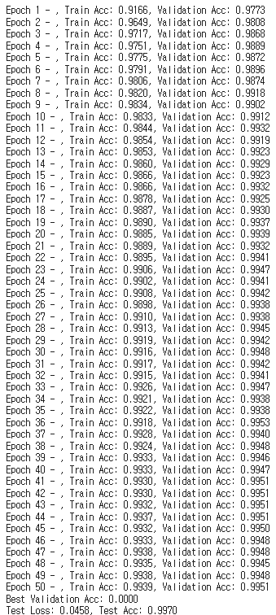
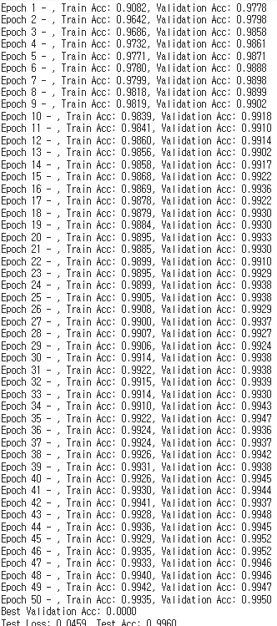
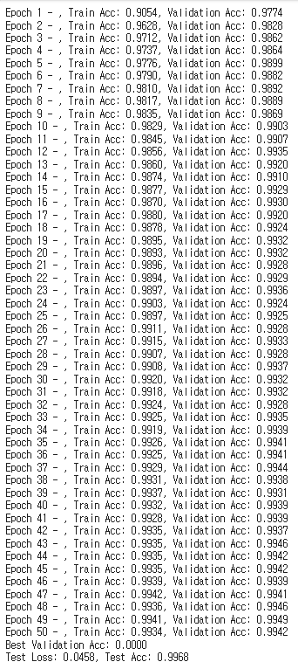
99.7%
99.6%
99.68%

Slide 19
최종 정확도 99.632%

